Slide 3
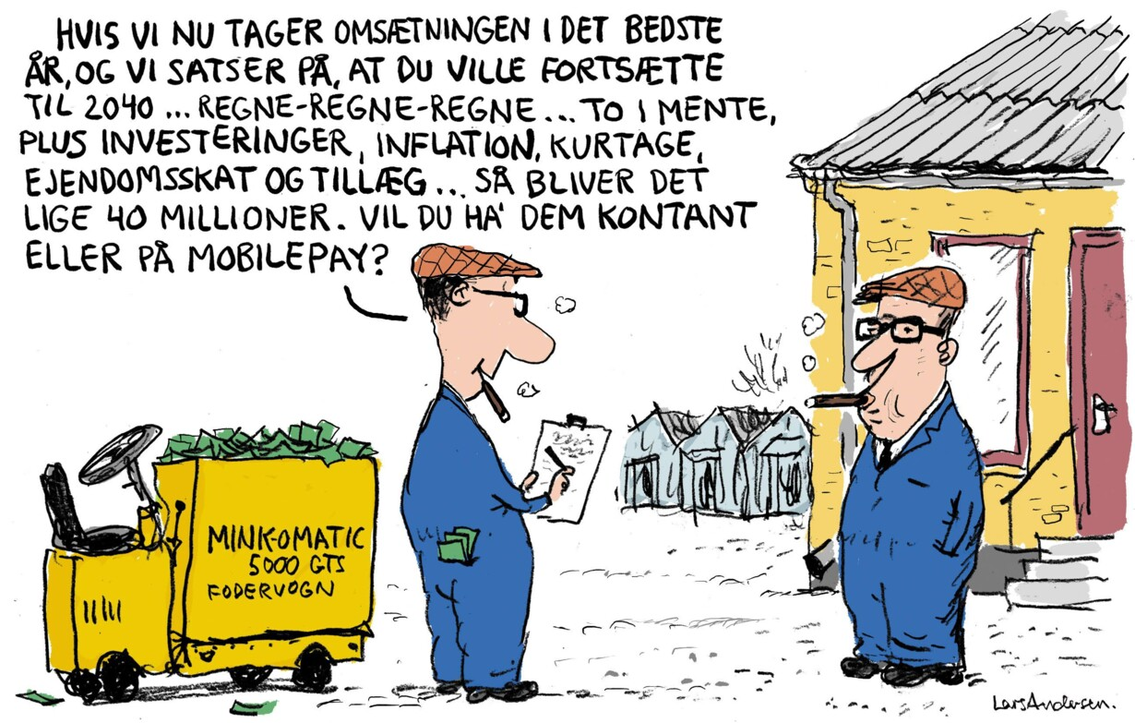
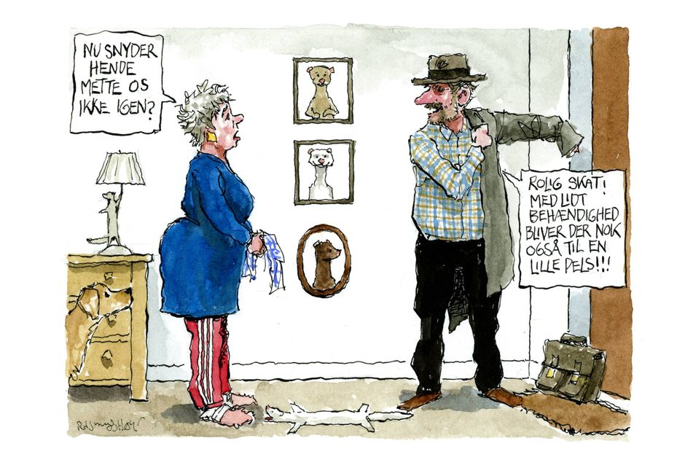

Slide 4
4 teorier om kriminalitet
Edwin Sutherland
Robert K. Mertons
Emile Durkheim
Travis Hirschi

Slide 5
Sutherland
Årsagen til kriminalitet er socialisering i miljøer hvori kriminelle handlinger accepteres eller belønnes. (socialisering, normer & værdier, kultur)

Slide 6
Robert K. Merton
Samfundet er gennemsyret af ønsket om at opnå anseelse, status og velstand.
Måden hvorpå samfundet er indrettet kan dette opnås gennem uddannelse og arbejde.
Systemet er ikke indrettet så der er lige adgang for alle. (skifter afhængig af velfærdsstatstype, men selv i Danmark er der ikke lige adgang til succes i uddannelsessystemet eller på arbejdsmarkedet)
Kriminalitet opstår som kompensation for de forringede muligheder for succes

Slide 7
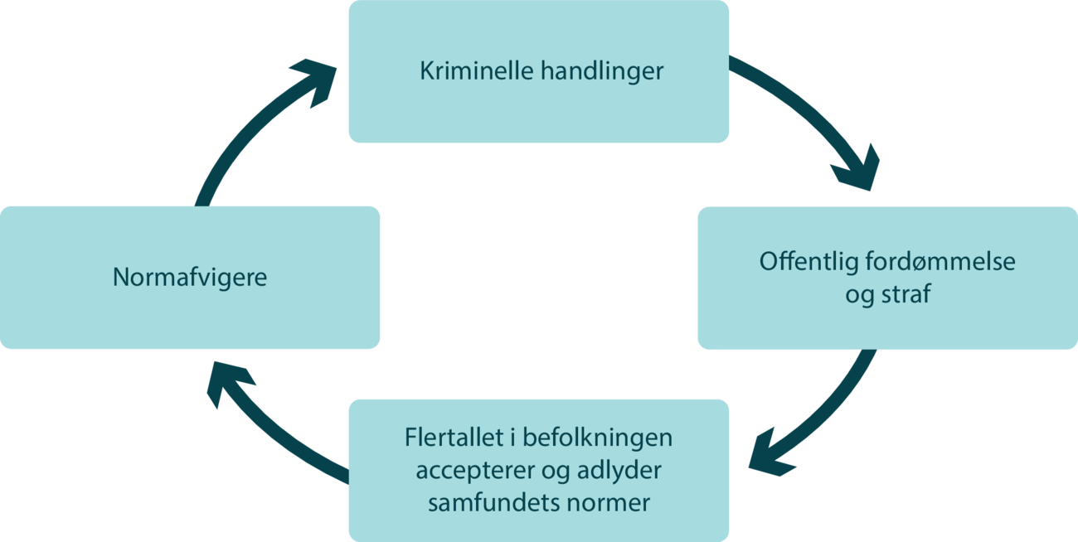
Emile Durkheim
Solidaritet og gensidig nytteværdi er afgørende for et samfund.
Af natur har mennesket ikke samfundets bedste for øje, men den gensidige nytteværdi er på samfundsniveau at foretrække
Når nogen bryder solidariteten eller den gensidige nytteværdi igennem en kriminel handling, vil det på sigt lede til et normløst samfund.
Straffen i sig selv er en følelsesladet hævn aktion, der ikke har en rehabiliterende eller afskrækkende virkning (hvilket senere empiri også peger på), men det er nødvendigt for at opretholde sammenhængskraften så der fortsat kan være en gensidig nytteværdi mellem individer.
Endvidere har de kriminelle et stempel ”ikke indenfor samfundets normer” og der skabes et ‘dem’ og ‘os’ der yderligere øger sammenhængskraften i det etablerede samfund.

Slide 8
Travis Hirschi
Kriminalitet er for individet profitabelt, nyttigt, spændende eller lignende og folk vil bryde loven hvis de har mulighed for. Spørgsmålet er derfor ikke, hvorfor er man kriminel – det vil de fleste hvis de har mulighed for det. Spørgsmålet er… Hvorfor bliver man ikke kriminel?
Fastgørelse/hengivenhed/tilknytning: I hvilken udstrækning som man bekymrer sig om andres meninger og ønsker
Engagement/forpligtigelse: Niveauet er investeringer i livsprojekter – Uddannelse, familie og karriere.
Deltagelse: Ens generelle aktivitetsniveau. Hvis man er engageret i en masse aktiviteter har man ikke tid eller lejlighed til at begå kriminalitet
Tro: Værdibaseret – hvis vi har to personer hvor den ene udelukkende har et strategisk forhold til kriminalitet vil sandsynligheden for at denne person begår kriminelle handlinger være højere da han/hun kun kigger på den sandsynlige gevinst i forhold til risikoen for at blive fanget.

Slide 9
Øvelse 1
1. Redegør for de fire teorier der forsøger at forklare årsagen til kriminalitet
2. Analyser udviklingen af kriminalitet (kapitel 2.3) og hvem de kriminelle er (kapitel 2.6) ved brug af de fire teorier.
3. I forlængelse af din analyse skal du for hver teori fremlægge et forslag til at minimere kriminalitetsraten i Danmark.
3. Vurder hvilket tiltag vil have størst effekt på at kriminalitetsraten i Danmark

Slide 10
Video
https://www.dr.dk/drtv/se/indefra-med-anders-agger_-vestre-faengsel-_1_3_-_-buret-inde-paa-8-kvm_357558
Hav de fire teorier om kriminalitet i baghovedet og anvend dem på de skildringer som bliver vist i tv-programmet

